Slide 1
What is Coronavirus and how does it spread?
For access to open files, please write to us at
mohfwindia@gmail.com

Slide 2
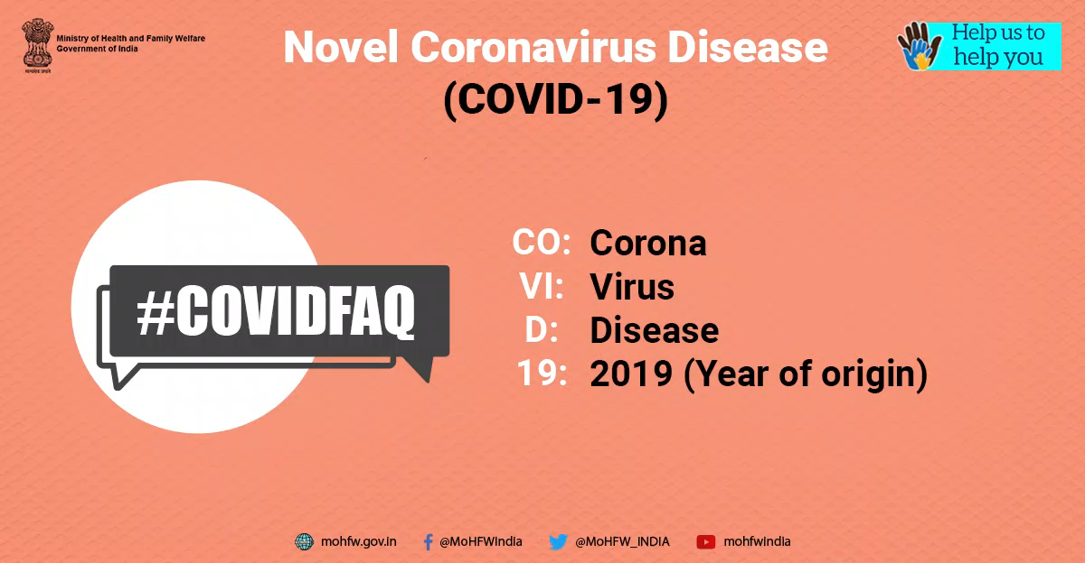
#IndiaFightsCorona
Know about the answers to some frequently asked questions regarding #COVID19 with our #COVIDFAQ
Keep yourself up to date with the correct information and help us to help you. #SwasthaBharat #CoronaOutbreak #HealthForAll

Slide 3
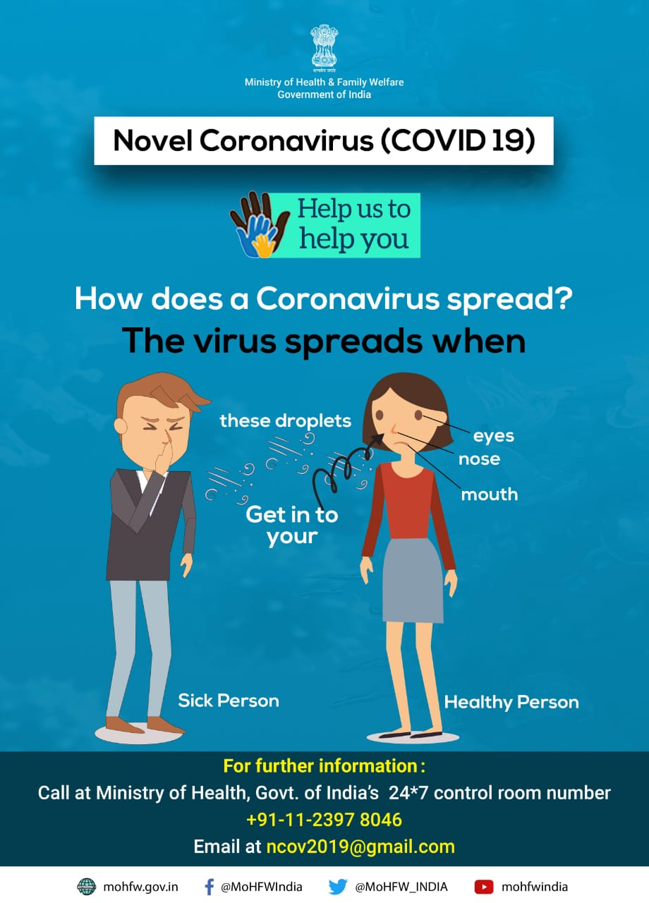
Know how #COVID19 can spread. Share this information to create awareness and help us to help you. Make sure you, and the people around you, follow good respiratory hygiene. #SwasthaBharat #HealthForAll #CoronaOutbreak

Slide 4
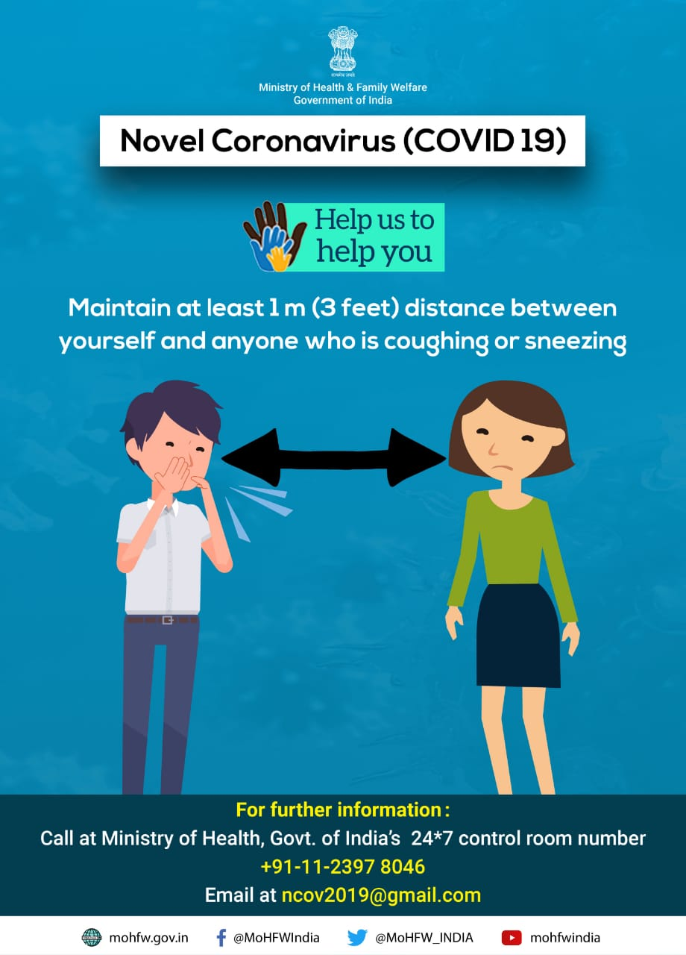
Stay safe and protect yourself and others from #COVID19. Share this information to create awareness and help us to help you. #SwasthaBharat #HealthForAll #CoronaOutbreak.

Slide 5
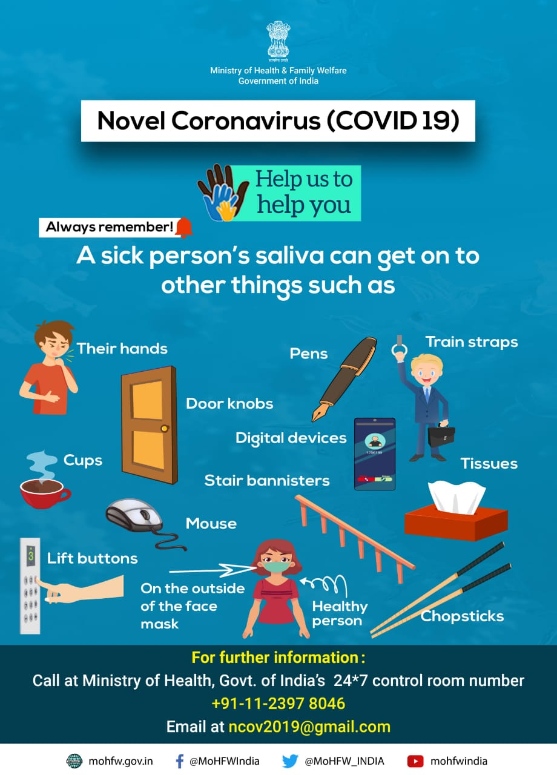
Simple acts like washing your hands frequently with soap & water can protect from #COVID19. Share this information with others too. #SwasthaBharat #HealthForAll #CoronaOutbreak

Slide 6

सुरक्षित रहें और स्वयं को #COVID19 से सुरक्षित रखें। लोगों में जागरूकता पैदा करने के लिए इस जानकारी को साझा करें और अपनी सुरक्षा के लिए हमारे साथ सहयोग करें। #SwasthaBharat #HealthForAll #CoronaOutbreak

Slide 7

#COVID19 से स्वयं को सुरक्षित रखने के लिए अच्छी स्वास्थ्य स्वच्छता का पालन करें। अपने हाथों को बार-बार अल्कोहल-आधारित हैंड वॉश या साबुन और पानी से साफ करें। #SwasthaBharat #HealthForAll #CoronaOutbreak

Slide 8

जानिए कैसे #COVID19 फैल सकता है और यह सुनिश्चित करें कि आप और आपके आसपास के लोग अपनी स्वच्छता का ध्यान रखें। #SwasthaBharat #HealthForAll #CoronaOutbreak

